Slide 1
Прокаріоти. Роль прокаріотів в біосфері.
Підготувала
Учениця 10 класу
Сердюк Яна

Slide 2
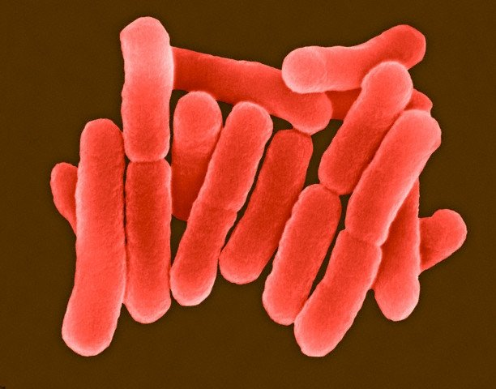
Прокаріотична клітина
Доядерні або прокаріоти — організми без ядра клітини, (у більшості випадків також без будь-яких інших мембранних органел та одноклітинні, але є винятки).
Різниця між структурою прокаріотів та еукаріотів найбільша серед груп організмів. Більшість прокаріотів — бактерії, і ці два терміни раніше розглядалися як синоніми. Проте, американський вчений Карл Воуз запропонував поділ прокаріотів на бактерій і архей через істотні генетичні відмінності між цими групами. Система поділу на еукаріотів, бактерій та архей зараз вважається визнаною та називається Системою трьох доменів. Вона замінила собою Систему двох імперій.

Slide 3
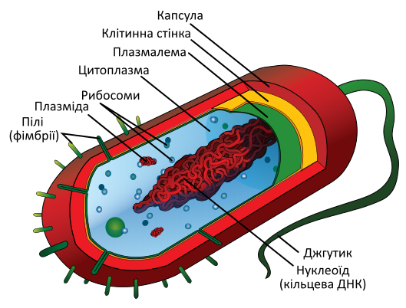
Будова прокаріотичної клітини

Slide 4
Роль прокаріотів в біосфері

Slide 5
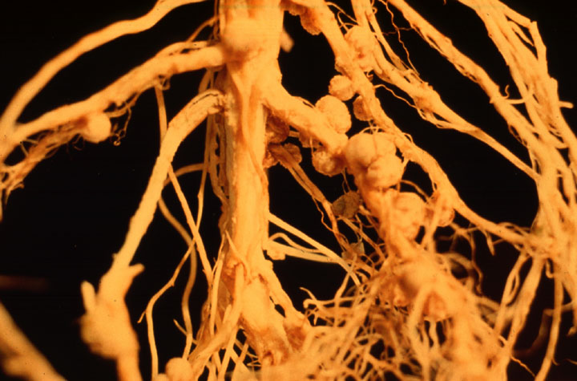
Бульбочки на коренях бобової рослини
У біосфері сапротрофні бактерії розкладають рештки та продукти життєдіяльності організмів до неорганічних та органічних сполук. Тим самим вони забезпечують колообіг речовин у природі, зокрема підтримання родючості ґрунтів, у тому числі існування гумусового шару.
Прокаріоти беруть участь у процесах самоочищення водойм: живлячись органічними речовинами, вони зменшують їхній вміст у воді та мулі.
Азотофікуючі бактерії збагачують ґрунти сполуками Нітрогену, а ціанобактерії – постачають кисень у водойми.
Завдяки діяльності бактерій утворилися поклади корисних копалин: залізних руд, нафти тощо.
Розщеплюють целюлозу до цукрів у особливому відділі шлунку жуйних парнокопитних.

Slide 6
Дякую за увагу!

